Slide 1
Плетизмография
ФГБОУ ВО КрасГМУ имени профессора В. Ф. Войно-Ясенецкого Министерства здравоохранения Российской Федерации
Выполнила: студентка 513 группы, педиатрического факультета, Щербак А.С.
Проверила: к.м.н. доцент Немик Д.Б.

Slide 2
Определение
Плетизмография (от греч. plethysmos — наполнение, увеличение и grapho — записываю) — метод непрерывной графической регистрации изменений объема периферического органа или части тела (конечность, палец, ушная раковина и др.) для определения колебаний кровенаполнения сосудов исследуемого органа.

Slide 3
Показания для плетизмографии
различных заболеваниях сосудов;
многочисленных нарушениях в кровообращении;
сердечных патологиях;
сужении сосудов;
диагностировании синдрома Рейно;
при варикозном расширении вен;
при тромбозах;
при нарушениях кровоснабжения головного мозга.

Slide 4
Виды плитизмографов
механические плетизмографы
электроплетизмографы, реоплетизмографы
фотоплетизмографы

Slide 5
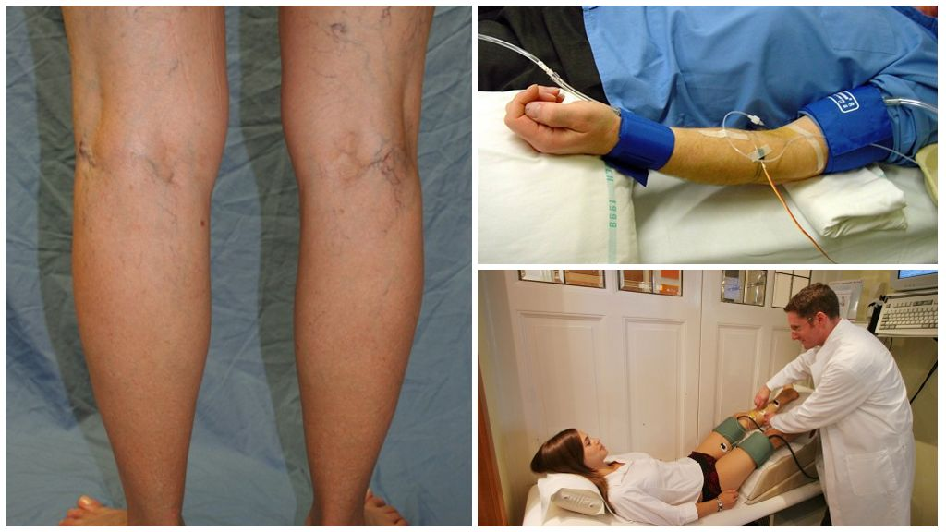
Методика проведения

Slide 6
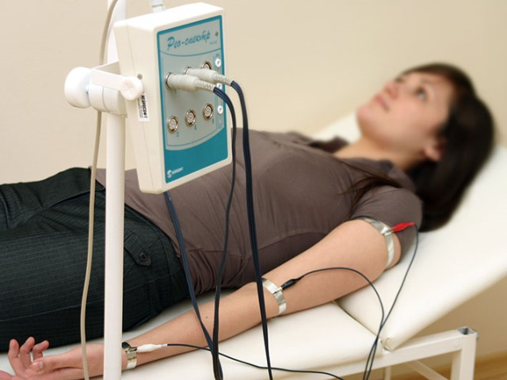
Импедансная плетизмография

Slide 7
Окклюзионная плетизмография

Slide 8
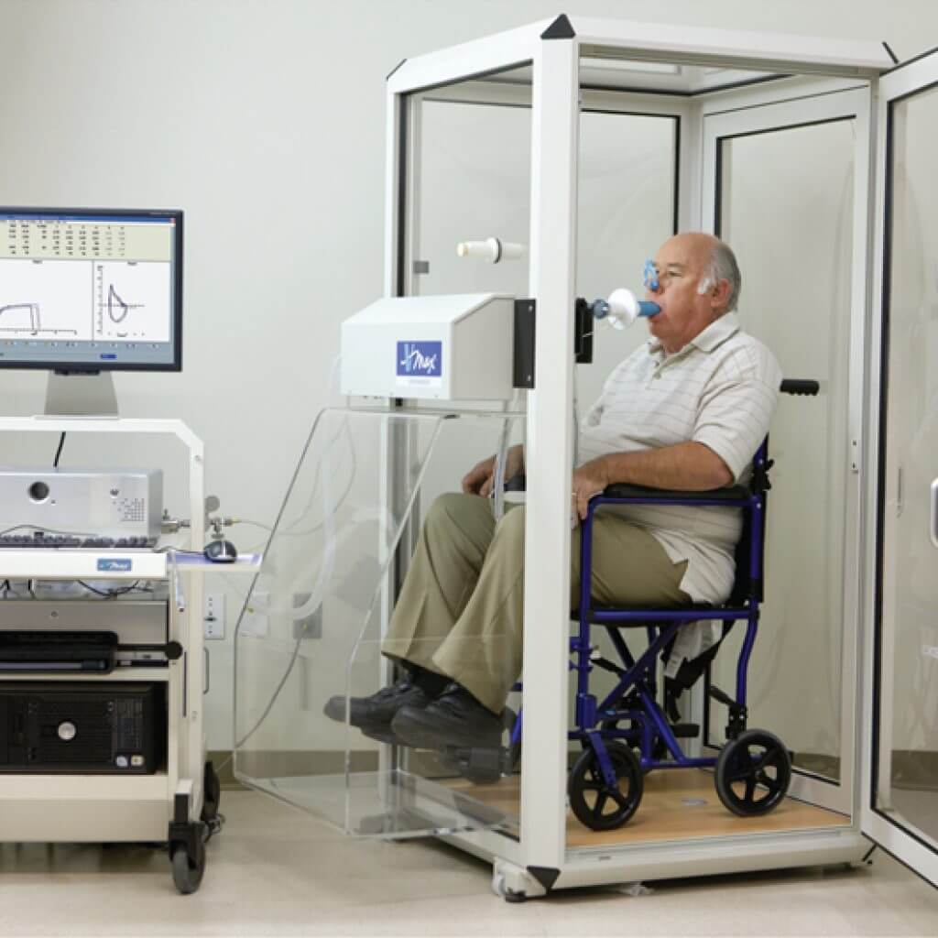
Плетизмография легких

Slide 9
Расшифровка плетизмограммы
В норме на плетизмограмме регистрируются быстрые (связанные с дыханием или сердечной деятельностью) и медленные (связанные с наполнением кровью сосудов) колебания. Значительное снижение кровенаполнения конечностей характерно для облитерирующего поражения и стеноза сосудов. Снижение объема кровенаполнения и венозный рефлюкс (обратный заброс крови) при исследовании глубоких вен конечностей окклюзионным методом свойственны варикозному расширению и тромбозу вен.

Slide 10
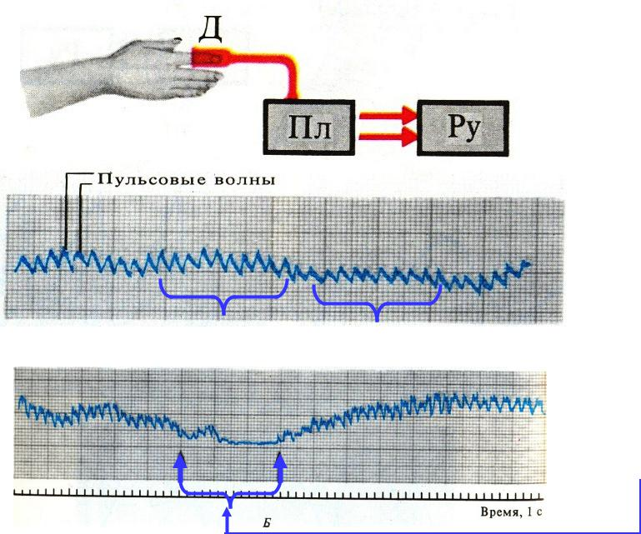

Slide 11
Спасибо за внимание!

